Slide 1
Перпендикулярные прямые
в пространстве

Slide 2
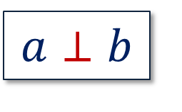
Перпендикулярные прямые на плоскости
$$a$$
$$a⊥b$$
$$b$$
Две пересекающиеся прямые называют перпендикулярными,
если они образуют $4$ прямых угла.

Slide 3
Перпендикулярные прямые в пространстве
Две прямые в пространстве называются перпендикулярными, если угол между ними равен $90°$.
$$a⊥b$$
$$a$$
$$b$$
$$a$$
$$a′$$
$$b$$
$$b′$$
$$M$$

Slide 4

Лемма. Если одна из двух параллельных прямых перпендикулярна к третьей,
то и другая прямая перпендикулярна к этой прямой.
Дано: $a∥b$, $a⊥c$.
Доказать: $b⊥c$.
Доказательство:
1. $MA∥a$, $MC∥c$
2. $a⊥c ⟹ ∠AMC=90°$
3. $b∥a$, $a∥AM ⟹ b∥AM$
4. $MA∥b$, $MC∥c$
5. $∠AMC=90° ⟹ b⊥c$
Что и требовалось доказать.
$$a$$
$$c$$
$$b$$
$$M$$
$$A$$
$$C$$

Slide 5
Задача. Назвать все рёбра прямоугольного параллелепипеда $ABCDA_{1}B_{1}C_{1}D_{1}$,
которые перпендикулярны к ребру $AA_{1}$.
$$B_{1}$$
$$C_{1}$$
$$A_{1}$$
$$D_{1}$$
$$B$$
$$C$$
$$A$$
$$D$$

Slide 6
Задача. Назвать все рёбра прямоугольного параллелепипеда $ABCDA_{1}B_{1}C_{1}D_{1}$,
которые перпендикулярны к ребру $AA_{1}$.
Решение.
$$B_{1}$$
$$C_{1}$$
1. $AD⊥AA_{1}$, так как $AA_{1}D_{1}D−$ прямоугольник
2. $BC∥AD$, $AD⊥AA_{1} ⟹ BC⊥AA_{1}$
$$A_{1}$$
$$D_{1}$$
3. $B_{1}C_{1}∥BC$, $BC⊥AA_{1} ⟹ B_{1}C_{1}⊥AA_{1}$
4. $A_{1}D_{1}⊥AA_{1}$, так как $AA_{1}D_{1}D−$ прямоугольник
5. $AB⊥AA_{1}$, так как $AA_{1}B_{1}B−$ прямоугольник
6. $DC∥AB$, $AB⊥AA_{1} ⟹ DC⊥AA_{1}$
$$B$$
$$C$$
7. $D_{1}C_{1}∥DC$, $DC⊥AA_{1} ⟹ D_{1}C_{1}⊥AA_{1}$
8. $A_{1}B_{1}⊥AA_{1}$, так как $AA_{1}B_{1}B−$ прямоугольник
$$A$$
$$D$$
Ответ: $AD$, $BC$, $B_{1}C_{1}$, $A_{1}D_{1}$, $AB$, $DC$, $D_{1}C_{1}$, $A_{1}B_{1}$.

Slide 8
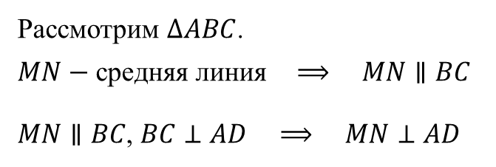
Задача. В тетраэдре $ABCD$ $BC⊥AD$.
Доказать, что $AD⊥MN$, если точки $M$ и $N$ — середины рёбер $AB$ и $AC$ соответственно.
Доказательство.
$$D$$
Рассмотрим $∆ABC$.
$MN−$ средняя линия$⟹ MN∥BC$
$MN∥BC$, $BC⊥AD ⟹ MN⊥AD$
$$B$$
$$M$$
$$A$$
$$N$$
$$C$$
Что и требовалось доказать.

Slide 9
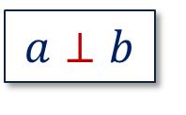
Перпендикулярные прямые в пространстве
Две прямые в пространстве называются перпендикулярными, если угол между ними равен $90°$.
Лемма. Если одна из двух параллельных прямых перпендикулярна к третьей, то и другая прямая перпендикулярна к этой прямой.
$$a⊥b$$
$$b$$
$$a$$
$$a′$$
$$a$$
$$b$$
$$b′$$
$$M$$
$a∥b$, $a⊥c$ $⟹$ $b⊥c$

